Slide 1
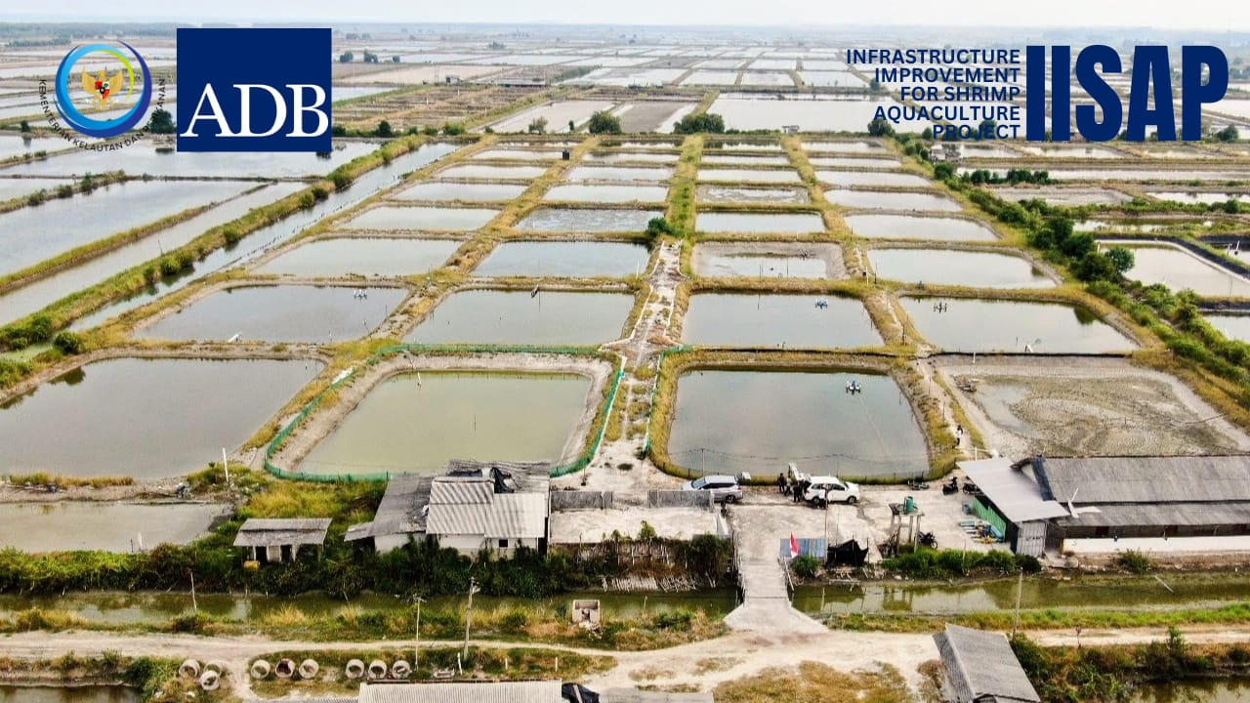
Strategi Efektif Membangun Koordinasi dengan Stakeholder di Daerah
Inayatsyah

Slide 2
01. Pendahuluan
Definisi Koordinasi Stakeholder
Pengertian dan Pentingnya
Ruang Lingkup Stakeholder
Koordinasi stakeholder merujuk pada proses mengelola hubungan antara berbagai pihak yang memiliki kepentingan dalam suatu proyek. Hal ini penting untuk memastikan keselarasan dan efektivitas dalam mencapai tujuan bersama.
Ruang lingkup stakeholder mencakup individu, kelompok, atau organisasi yang dapat memengaruhi atau dipengaruhi oleh proyek. Ini termasuk pemangku kepentingan internal dan eksternal, serta dampak sosial dan ekonomi.

Slide 3
Tujuan Koordinasi Dengan Stekholder
Peningkatan Kinerja Proyek
Koordinasi yang efektif antara stakeholder dapat meningkatkan kinerja proyek dengan mengurangi konflik, mempercepat proses pengambilan keputusan, dan meningkatkan alokasi sumber daya yang efisien.
Mendorong Partisipasi Publik
Mendorong partisipasi publik dalam proses koordinasi stakeholder akan meningkatkan transparansi dan akuntabilitas, serta memberikan kesempatan bagi masyarakat untuk berkontribusi dalam pengambilan keputusan yang memengaruhi kehidupan mereka.

Slide 4

02. Identifikasi Stakeholder
Klasifikasi Stakeholder
Stakeholder Internal
Stakeholder internal adalah individu atau kelompok yang berada di dalam organisasi dan memiliki kepentingan langsung terhadap proyek atau keputusan yang diambil, seperti pemerintah daerah, instansi pemerintahan terkait, Badan dan Unit Pelaksana Proyek
Stakeholder Eksternal
Stakeholder eksternal mencakup individu atau entitas di luar organisasi yang dapat mempengaruhi atau dipengaruhi oleh kegiatan organisasi, seperti, Lembaga Swadaya Masyarakat (LSM), masyarakat lokal, sektor swasta, akademisi dan peneliti.

Slide 5
Metode Identifikasi
Analisis Jaringan
Analisis jaringan melibatkan pemetaan hubungan antara stakeholder untuk memahami interaksi dan pengaruh mereka, serta mengidentifikasi siapa yang memiliki kekuatan dan sumber daya paling penting.
Survei dan Wawancara
Survei dan wawancara adalah teknik pengumpulan data yang digunakan untuk mendapatkan informasi langsung dari stakeholder mengenai kebutuhan, harapan, dan pandangan mereka terhadap proyek atau organisasi.

Slide 7
03. Strategi Membangun Koordinasi
Membangun komunikasi
Pemilihan Media
Frekuensi dan Jenis Komunikasi
Pemilihan media yang tepat untuk komunikasi sangat penting agar pesan dapat disampaikan dengan jelas dan efektif kepada semua pihak yang terlibat.
Menentukan frekuensi dan jenis komunikasi yang sesuai membantu menjaga keterlibatan dan memastikan setiap pihak selalu terinformasi dengan update yang relevan.

Slide 8
Membangun Hubungan
Networking dan Kolaborasi
Networking yang baik membangun kepercayaan antar pihak, sedangkan kolaborasi meningkatkan sinergi dalam mencapai tujuan bersama secara lebih efisien.
Pertemuan dan Workshop
Mengadakan pertemuan dan workshop dapat meningkatkan interaksi, memberikan kesempatan untuk berbagi ide, dan membangun keterampilan tim yang solid.

Slide 9
04. Implementasi Taktik
Rencana Aksi
Penjadwalan Aktivitas
Penetapan Tanggung Jawab
Penyusunan jadwal aktivitas yang terperinci untuk menjaga konsistensi dalam pelaksanaan taktik dan memastikan semua anggota tim mengetahui waktu dan batasan yang ada.
Menetapkan jelas peran dan tanggung jawab setiap anggota tim untuk setiap aktivitas yang dijadwalkan, mendukung kolaborasi yang efektif dan akuntabilitas.

Slide 10
Indikator Keberhasilan
Menentukan indikator yang jelas untuk mengukur keberhasilan setiap aktivitas dan strategi yang dijalankan, memastikan bahwa sasaran yang ditetapkan dapat tercapai
Feedback dan Perbaikan
Menerapkan sistem umpan balik yang berkelanjutan dalam mengevaluasi hasil, serta melakukan perbaikan yang diperlukan berdasarkan analisis tersebut, demi peningkatan yang berkelanjutan.

Slide 11
05. Kesimpulan
Koordinasi dengan stakeholder yang efektif membutuhkan komunikasi terbuka, transparansi, dan kolaborasi.
Setiap stakeholder memiliki peran penting dalam mencapai kesuksesan program

